Slide 1
Lihavalmisteet

Slide 2
Raakalihavamisteet
Lihasäilykkeet
Täyslihavalmisteet
makkarat

Slide 3
Raakalihavamisteet
Kypsentämätön lihatuote
Valmistettu kokonaan tai osittain lihasta tai jauhelihasta ja niihin on lisätty suolaa mausteita, lisäaineita tai muita elintarvikkeita
Kutsutaan puolivalmisteiksi
Esim. marinoidut lihasuikaleet, lihakuutiot, maustetut jauhelihapihvit, kokolihapihvit sekä kokonaiset maustetut paistit

Slide 4
Lihasäilykkeet
Valmistetaan kaikista ei tuotantoeläinten lihoista, myös joidenkin riistaeläinten lihasta
Täyssäilykkeet säilötään steriloimalla 121º C:n kuumuudessa 2,8-4 minuutin ajan.
Purkitetun naudan ja sianlihan lisäaineena käytetään natriumnitraattia, joka säilyttää lihan punaisen värin.
Muita lihasäilykkeitä: hernekeitto, lihapullakastike, lihakeitto

Slide 5
Täyslihavalmisteet
Kevyesti savustettuja tai savustamattomia lihavalmisteita
Valmistusaineena liha, vesi, suola, lihanrakennetta parantavia aineita( esim, soijaproteiinivalmiste tai lihaproteiini), natrium-, tai kaliumnitriittiä, stabilointiaineita, hapettumisenestoaineita ja happamuudensäätöaineita.
Täyslihavalmisteissa on rasvaa alle 5 prosenttia. (paitsi meetwurstissa)
Esim. saunapalvikinkku, metwursti, keittokinkku, lihahyytelö

Slide 6
Makkarat
Kansallisessa makkara-asetuksessa (MMMa 264/2012) makkaran koostumusta ja A-luokan makkaroita koskevat vaatimukset poistettiin 1.7.2014 alkaen. Makkaroiden keskimääräinen rasvapitoisuus tulee edelleen ilmoittaa kaikissa makkaroissa. Muilta osin makkarasta annettavat tiedot säilyivät lähes muuttumattomana.

Slide 7
Makkara-asetus
Makkaran olennainen raaka-aine on perinteisesti liha, joten ainesosan korostamista
koskevasta merkintävaatimuksesta johtuen makkarassa käytetyn lihan määrä
”lihapitoisuus” tulee ilmoittaa painoprosentteina valmiista elintarvikkeesta.
Lihan, mekaanisesti erotetun lihan ja elinten ym. osalta on ilmoitettava myös eläinlaji.
Makkarassa käytetyt ainesosat ilmoitetaan niiden omilla nimillään ainesosaluettelossa.
Jos makkaran olennainen ainesosa, liha, korvataan muulla ainesosalla, on siitä ilmoitettava tuotteen nimen yhteydessä, kuten verimakkara, ryynimakkara jne.

Slide 8
Makkara-asetus
Makkaran rasvapitoisuus on ilmoitettava painoprosentteina valmistushetkellä tai niin kuin ravintoarvomerkinnästä erikseen säädetään.
Käyttöohjeet, esim. jos makkara myydään raakana, tulee ilmoittaa pakkausmerkintälainsäädännön mukaisesti.
Makkaran suolapitoisuus sekä tarvittaessa merkintä voimakassuolaisuudesta on edelleen ilmoitettava kansallisen pakkausmerkintälainsäädännön mukaisesti.

Slide 9
Makkaraluokat
Makkarat jaetaan valmistusmenetelmän ja käyttötarkoituksen mukaan kestomakkaroiksi, leikkelemakkaroiksi ja ruokamakkaroiksi.
Kestomakkaroita ovat mm. meetvurstit, keittomakkaroita leikkelemakkarat ja ruokamakkaroita nakit sekä lenkki-, grilli- ja raakamakkarat.

Slide 10
Makkaraluokat
Makkara-nimeä saa käyttää myös seuraavista valmisteista: laukkamakkara, perunamakkara, ryynimakkara ja verimakkara, vaikka ne eivät perinteisen makkaran määritelmää täytäkään valmistusaineen osalta.

Slide 11
Mak­ka­ran ai­ne­so­sat
Liha
Suomessa makkaraan käytetään pääasiassa sian-, naudan- ja siipikarjanlihaa.
Liharaaka-aineiden määrät ja suhteet vaihtelevat tuotteittain.
Meetvurstien raaka-aineena käytetään sian- ja naudanlihan ohella myös hevosenlihaa.
Makkaraa tehdään myös lampaan-, poron-, villisian- ja hirvenlihasta.

Slide 12
Mak­ka­ran ai­ne­so­sat
Kamara
Kamara on sian syötävää nahkaa.
Koostumukseltaan kamara on vettä ja proteiinia, ja sitä käytetään ruoka-ja leikkelemakkaroihin kiinteyttämään tuotteen rakennetta.

Slide 13
Mak­ka­ran ai­ne­so­sat
Vesi ja jää
Lihas sitoo oman vetensä lisäksi myös lisättyä vettä.
Lisätyllä vedellä saadaan makkaraan pehmeyttä ja mehevyyttä.
Ruoka- ja leikkelemakkaraan käytettävän veden määrä on noin 30 % tuotteen painosta.
Osa vedestä lisätään jäähileenä, sillä jää alentaa makkaramassan lämpötilaa ja hidastaa mikrobien kasvua.

Slide 14
Mak­ka­ran ai­ne­so­sat
Perunajauho tai muu tärkkelys
Joihinkin makkaroihin lisätään perunajauhoa tai muuta tärkkelystä.
Suomalaisissa makkaroissa tärkkelys on yleensä perunajauhoa, joka sitoo vettä ja lisää rakenteen pehmeyttä.

Slide 15
Mak­ka­ran ai­ne­so­sat
Proteiinivalmisteet
Proteiinivalmisteita käytetään makkaroissa rakenteen parantajina.
Proteiini tehostaa rasvan emulgoitumista ja veden sitoutumista tuotteeseen.
Proteiinivalmisteet tehdään tavallisimmin soijasta tai vehnästä, myös liha- ja maitoproteiineja käytetään.
Proteiinivalmisteita saa olla makkarassa yhdessä maitojauheen kanssa enintään 3 % proteiiniksi laskettuna ja proteiinin lähde on aina ilmoitettava aineisosaluettelossa.

Slide 16
Mak­ka­ran ai­ne­so­sat
Maitojauhe
Joidenkin ruoka- ja leikkelemakkaroiden valmistusaineena käytetään rasvatonta maitojauhetta.
Se edistää rakenteen tasaisuutta ja kiinteyttä yhdessä veden kanssa.
Maitojauhe sisältää laktoosia, jonka takia monissa makkaroissa maitojauheen tilalla käytetään maitoproteiinivalmistetta (kaseiini, kaseinaatti).

Slide 17
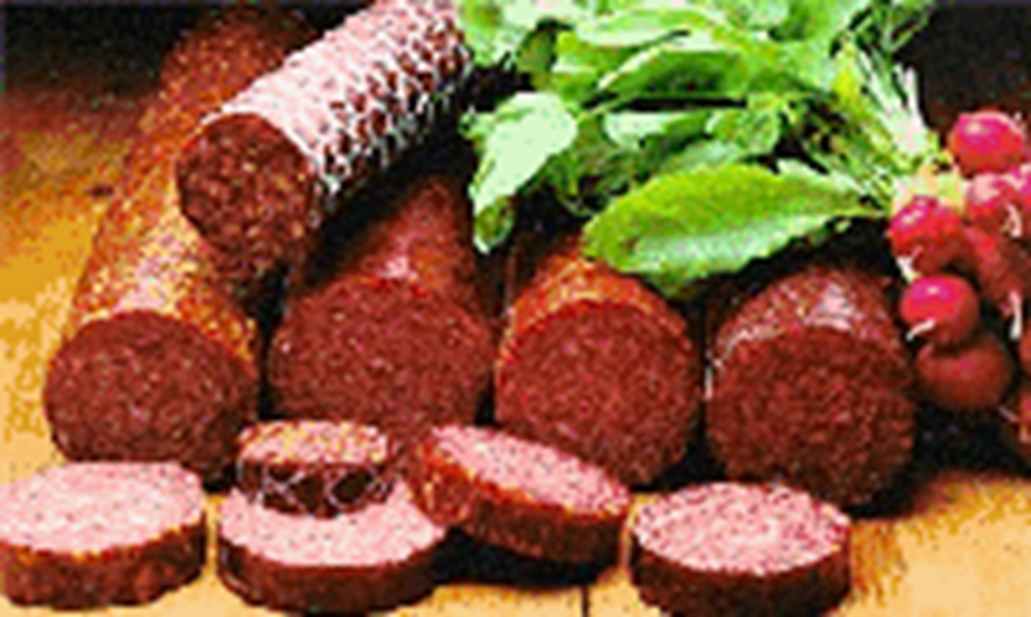
Kestomakkarat

Slide 18
Kestomakkarat
Kestomakkarat ovat +30 asteessa valmistettuja makkaroita, jotka saadaan säilyviksi kuivaamalla, savustamalla tai pitämällä suolaliuoksessa.
Kestomakkara on karkeajakoisesta, yleensä sian- ja naudanlihaa ja silavaa sisältävästä massasta tekokuoreen tehty suolainen (4- 6 % suolaa) makkara. Se kypsennetään kylmäsavumenetemällä, jossa kypsyminen perustuu mikrobien toimintaan ja kuivumiseen.
Kestomakkaraan käytetyn naudanlihan määrä ilmoitetaan seuraavasti: "valmistukseen käytetty 130 g naudanlihaa / 100g valmista tuotetta." Näin siksi, että kypsennyksen aikana tuotteesta haihtuu vettä.
Kestomakkaraa myydään kokonaisena tankona, lenkkeinä ja valmiiksi viipaloituna vakuumi- tai suojakaasupakkauksissa. Suurin osa kulutetusta kestomakkarasta myydään siivutettuna ja suosikeiksi ovat nousseet ohuistakin ohuimmat siivut.

Slide 19
Kes­to­mak­ka­ra säi­lyy hy­vin
Kestomakkaran nimi johtuu sen paremmasta säilyvyydesä muihin makkaroihin verrattuna. Hyvä säilyvyys johtuu pääasiassa kylmäsavustamisesta ja makkaraan lisätystä nitriitistä ja nitraatista (E250 ja E251).
Säilyvyyttä edistävät myös makkaran kuivuminen kypsennyksen aikana (alhainen vesipitoisuus), korkea suolapitoisuus (noin 4 - 6 % suolaa) ja alhainen pH-arvo, mikä johtuu bakteerien tuottamasta maitohaposta. Makkaramassaan lisättyjen maitohappobakteerien kasvu ja niiden tuottama maitohappo estävät myös useimpien haitallisten bakteerien kasvua.

Slide 20
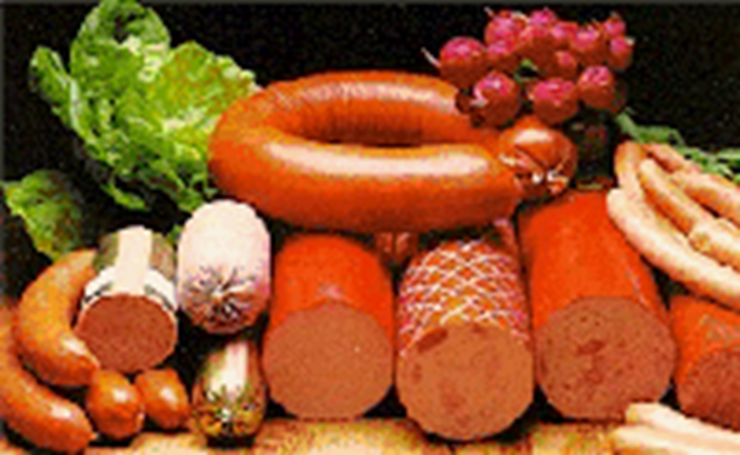
Keittomakkarat

Slide 21
Keittomakkarat
Keittomakkaroiksi nimitetään makkaroita, jotka annostellaan suoleen, muuhun päällykseen tai muottiin ja kypsennetään vähintään + 65 asteen lämmössä hauduttamalla, keittämällä tai muuten kypsentäen.
Keittomakkaroita ovat leikkele- ja ruokamakkarat. Leikkelemakkaroita käytetään nimensä mukaisesti leivänpäällisinä ja niitä ostetaan eniten valmiiksi siivutettuina. Saatavana on myös kokonaisia tankoja. Tyypillisiä leikkelemakkaroita ovat lauantai- ja balkanmakkarat.
Ruokamakkaroita, kuten lenkkejä, nakkeja ja grillimakkaroita käytetään lähinnä ruoanvalmistukseen.

Slide 22
Mak­ka­ra­mas­san val­mis­tus
Ruoka- ja leikkelemakkaran valmistus alkaa liharaaka-aineiden sekoittamisella. Lihalajitelmista tehdään ns. esisekoite, jossa on reseptin mukaisesti lihaa, suolaa ja vettä tai jäähilettä.
Reseptin mukainen esisekoite laitetaan kutteriin, jossa liha hienonnetaan joko täysin tasaiseksi massaksi (esim. nakki) tai tasaiseksi massaksi, jonka seassa on karkeajakoista lihaa (esim. gotleri). Balkanmakkaran massa jätetään kauttaaltaan karkeajakoiseksi. Kutteroinnin aikana massaan lisätään loput valmistus- ja lisäaineet ja vesi.

Slide 23
Mak­ka­ran muo­toi­lu
Kun makkaramassa on valmis, se puristetaan eli ruiskutetaan makkararuiskulla kuoreen. Massan lämpötila on noin +10 - 16 astetta. Kuori voi olla tekokuori, esim. muovista, kuidusta tai kollageenista tehty, tai luonnonsuoli (sian tai lampaan ohutsuolta).
Nakit ja grillimakkarat ruiskutetaan luonnonsuoleen ja monet leikkelemakkarat tekokuoreen. Ruiskutuksen jälkeen makkarat ripustetaan kepeille, jotka asetetaan vaunuun. Vaunu siirretään savustus- ja keittokaappiin.

Slide 24
Mak­ka­roi­den kyp­sen­nys
Makkaroiden kypsennys tapahtuu vaiheittain: lämmitys, kuivaus, savustus ja keitto. Savustetun makkaran pinnalla on ohut, muuta makkaraa selvästi tummempi "savukerros". Joidenkin makkaroiden kypsennysprosessiin ei liity savustusta lainkaan. Savustamattomien makkaroiden pinta on lähes yhtä vaalea kuin sisus.
Keitto on itse asiassa haudutusta +75 - 80 asteisessa vesihöyryssä. Sen aikana makkaroiden sisälämpötila kohoaa +72-74 asteeseen. Keiton jälkeen makkarat jäähdytetään ja pakataan.

Slide 25
Ruo­ka­mak­ka­rat
Ruokamakkarat ovat joko kypsennettyjä tai kypsentämättömiä ruoan valmistukseen hyvin soveltuvia makkaroita.
Kypsänä myytävät ruokamakkarat savustetaan ja kypsennetään vesihöyryssä.

Slide 26
Ruokamakkarat
Lenk­ki­mak­ka­ra
Lenkkimakkara on paksuhko, pääasiassa ei-syötävään kuitusuoleen tehty ruokamakkara. Jonkin verran lenkkimakkaraa tehdään myös luonnonsuoleen. Makkaran muoto on yhtenäinen lenkki tai kahdesta erillisestä osasta koottu lenkki.
Nak­ki­mak­ka­ra
Nakkimakkaroita myydään kuorettomina sekä luonnon- tai tekosuoleen tehtyinä. Kuorettomat nakit ruiskutetaan helposti irtoavaan keinokuoreen, joka poistetaan kypsennyksen jälkeen. Perinteisen nakkimakkaroiden lisäksi markkinoilla on myös hyvin lyhyitä ja hyvin pitkiä nakkimakkaroita. Valikoimissa on myös kevytnakkeja ja siipikarjanlihasta valmistettuja nakkeja.
Gril­li­mak­ka­ra
Grillimakkara on luonnonsuoleen tehty ruokamakkara. Nimensä mukaisesti grillimakkara soveltuu erinomaisesti grillattavaksi. Grillimakkararoissa lihaisat ja mausteiset makkarat ovat kasvattaneet tuotevalikoimaa. Grillimakkaroita on saa myös kuorettomana.

Slide 27
Ruokamakkarat
Braat­vurs­ti
Braatvursti on ohuehko, luonnonkuorinen sianlihasta tehty keskieurooppalainen paistinmakkara. Makkara kypsennetään pannulla tai uunissa ja se tarjotaan etikkaisten vihannessäilykkeiden ja hapankaalin kanssa.
Ve­ri­mak­ka­ra
Verimakkara on luonnonsuoleen tai muuhun kuoreen tehty makkara, jonka pääraaka-aine on veri. Veren lisäksi makkarassa on vettä, lihaa, jauhoja, ohraryynejä ja joskus silavaa. Mausteita verimakkaroissa on suolan lisäksi vähän. Verimakkara tarjoillaan usein puolukkasurvoksen tai puolukkakastikkeen kera.
Ryy­ni­mak­ka­ra
Nimensä mukaisesti ryynimakkaran valmistusaineina käytetään ryynejä tai suurimoita, useimmin ohrasta (noin 20 %). Lisäksi makkaroihin käytetään mm. vettä, lihaa ja suolaa.

Slide 28
Leik­ke­le­mak­ka­rat
Lauan­tai- ja pe­ko­ni­tyyp­pi­nen mak­ka­ra
Lauantaimakkara on hienojakoisesta massasta miedosti maustettu muovikuoreen tehty leikkelemakkara. Tyypillisiä mausteita ovat mm. korianteri, valkopippuri, sinapinsiemen ja chili. Perinteisen lauantaimakkaran rinnalla on suosiotaan on kasvattanut kevytlauantai.
Bal­kan­mak­ka­ra
Balkanmakkaran massa on kutteroinnin yhteydessä jätetty tasaisen karkeajakoiseksi kauttaaltaan. Makkara on tehty syötäväksi kelpaamattomaan kuoreen ja sitä myydään kokonaisina tankoina ja valmiiksi viipaloituna vakuumi- ja suojakaasupakkauksissa.

Slide 29
Raakamakkarat
Raakamakkarat ovat nitriititttömiä tai perinteistä makkaraa vähemmän nitriittiä sisältäviä ruokamakkaroita. Perinteinen raakamakkara on muovikuoreen pakattu siskonmakkara, joka on maultaan mieto ja muistuttaa ulkonäöltään pitkää nakkia.
Tyypillinen siskonmakkararuoka on keitto, johon makkarapalleroita puristetaan suoraan kuoresta kypsymään. Siskonmakkarapallerot voi myös kypsentää pannulla ja käyttää lihapyöryköiden tapaan. Kuori on muovia eikä sitä syödä.
Perinneruokiin luokiteltava laukkamakkara on myös raakamakkara. Se tehdään sianlihasta, ryyneistä ja perunasta luonnonsuoleen ja kypsennetään keittämällä.
Raakamakkarat luokitellaan ruokamakkaroiden ryhmään. Pakkauksessa mainitaan, että tuote on kypsennettävä ennen nauttimista.

Slide 30
Makkaran kuori
Makkaran kuorina käytetään luonnonsuolia ja keinosuolia.
Kuoren valintaan vaikuttavat makkaralta toivotut ominaisuudet ja vaikutukset makkaran ulkonäköön, makuun ja suutuntumaan. Valintaan vaikuttavat myös käytännön asiat, kuten makkaran koko ja muoto.

Slide 31
Makkaroiden rasvapitoisuus
Ruoka- ja leikkelemakkaroita kartetaan usein niiden rasvaisuuden takia. Suomessa makkaroiden rasvan määrä on vähennetty parisen prosenttia vuosikymmenten kuluessa ja suuntaus jatkuu edelleen. Erityisesti rasvaa on vähennetty ruoka- ja leikkelemakkaroista, joissa rasvapitoisuus on nyt 10-20 %.
Vähärasvaisissa makkaroissa on reilu kolmannes vähemmän rasvaa tavanomaiseen tuotteeseen verrattuna. Esimerkiksi perinteisessä lauantaimakkarassa on hieman vajaa 20 % rasvaa ja kevytlauantaissa rasvan määrä on 9-10 %.
Perinteisissä grilli- ja lenkkimakkaroissa sekä nakeissa on 17-20 % rasvaa. Meetvurstien rasvan määrä on 35-40 %, kevytmeetvurstissa rasvaa on 20-25 %. Saatavana on myös alle 10 % rasvaa sisältäviä meetvursteja.
Eri makkaroiden tarkat rasva- ja energiapitoisuudet selviävät pakkausmerkinnöistä.

Slide 32
Mak­ka­roi­den suo­la­pi­toi­suus
Makkaroiden sisältämä suolan määrä merkitään pakkaukseen ja luvussa on uuden ilmoitustavan mukaan lisätyn suolan lisäksi myös lihassa luonnostaan oleva natrium. Siten suolapitoisuus on suurempi kuin aikaisemmin, vaikka tuotteeseen lisätyn suolan määrä ei olisikaan kasvanut.
Makkaroiden pakkauksissa tulee olla merkintä 'voimakassuolainen tai sisältää paljon suolaa', jos suolapitoisuus on yli 2,0 %.
Jos makkaran suolapitoisuus on 1,5 % tai alle (25 % vähemmän voimakassuolaisuuden rajasta), niin pakkauksissa voi lukea 'vähennetty suolaa tai vähemmän suolaa'.
Muut leikkeleinä käytettävät lihavalmisteet ovat voimakassuolaisia, jos niissä on yli 2,2 % suolaa.
Jos suolaa on 1,7 % tai alle, voidaan käyttää merkintää 'vähennetty suolaa tai vähemmän suolaa.'

